Slide 1
РАЗРАБОТКА ИНТЕЛЛЕКТУАЛЬНОГО КАТАЛОГИЗАТОРА МУЗЫКАЛЬНЫХ ПРОИЗВЕДЕНИЙ
Белорусский государственный университет
Факультет прикладной математики и информатики
Кафедра информационных систем управления
Минальд Андрей Анатольевич
Презентация дипломной работы
Научный руководитель:
старший преподаватель каф. ИСУ
Гутников Сергей Евгеньевич
Минск, 2019

Slide 2
Введение
Подавляющее большинство людей любят слушать музыку. У каждого отдельного человека музыкальные предпочтения формируются в зависимости от различных факторов: пола, возраста, типа характера, типа темперамента и многих других. Люди могут слушать различные стили в зависимости от поры года, погоды, настроения и т.д.
Но всем хочется, чтобы любимая музыка всегда была доступна вне зависимости от места, времени и обстоятельств. Также никто не любит искать любимый альбом или трек долго: их должно быть легко найти. Поэтому возникает потребность каким-либо образом хранить музыку. Лучше всего с этой задачей справляются музыкальные каталогизаторы.
Каталогизатор – это программа, которая помогает хранить музыку в удобном формате.
В дипломной работе поднимается тема актуальности объединения онлайн и оффлайн каталогизаторов, всеобщих и индивидуальных чартов в единое приложение, а также подробно рассматривается процесс его создания.

Slide 3
Задачи
Разработать веб-приложение для каталогизирования музыкальных произведений
Добавить систему авторизации для возможности создания личных чартов
Реализовать нейронную сеть, способную создавать индивидуальные музыкальные чарты на основе данных введённых пользователями

Slide 4



Технологии

Slide 5
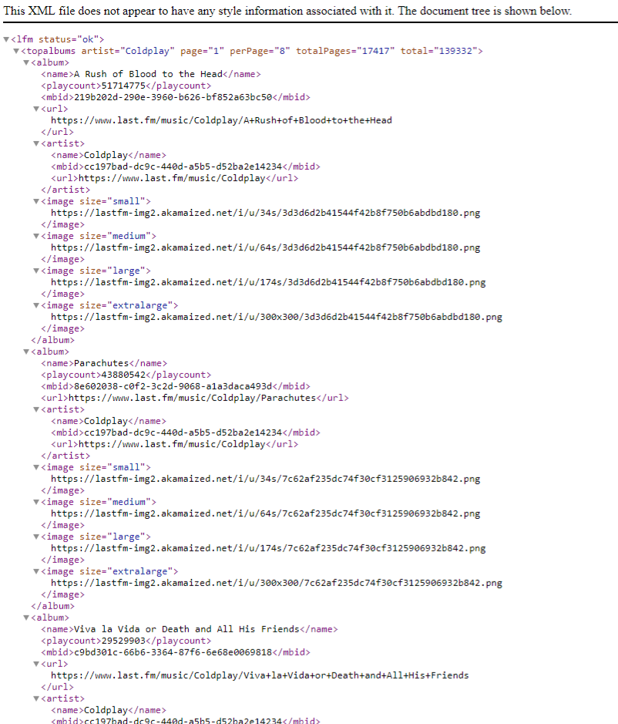
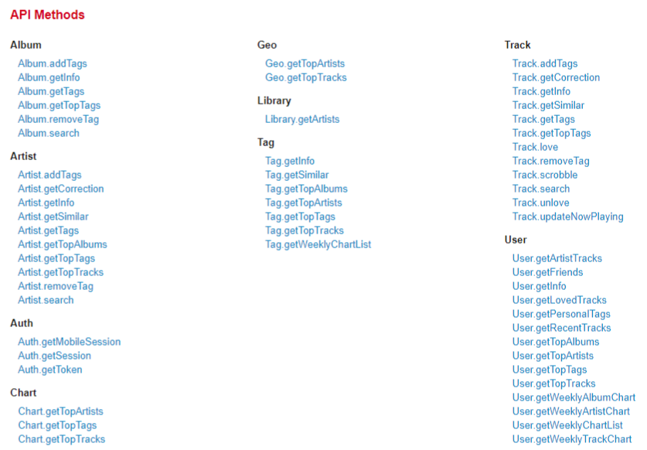
API сайта last.fm
Методы API сайта last.fm
Результаты запроса http://ws.audioscrobbler.com/2.0/ ?api_key=f39425750fc23d743fbf853d9585a46c&method=artist.gettopalbums&artist=Coldplay&page=1&limit=8

Slide 6
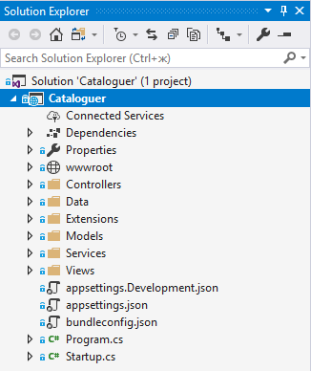
Структура проекта
MVC (Model – View – Controller) – это схема разделения данных приложения, пользовательского интерфейса и управляющей логики на три отдельных компонента: модель, представление и контроллер – таким образом, что модификация каждого компонента может осуществлять независимо друг от друга.

Slide 7
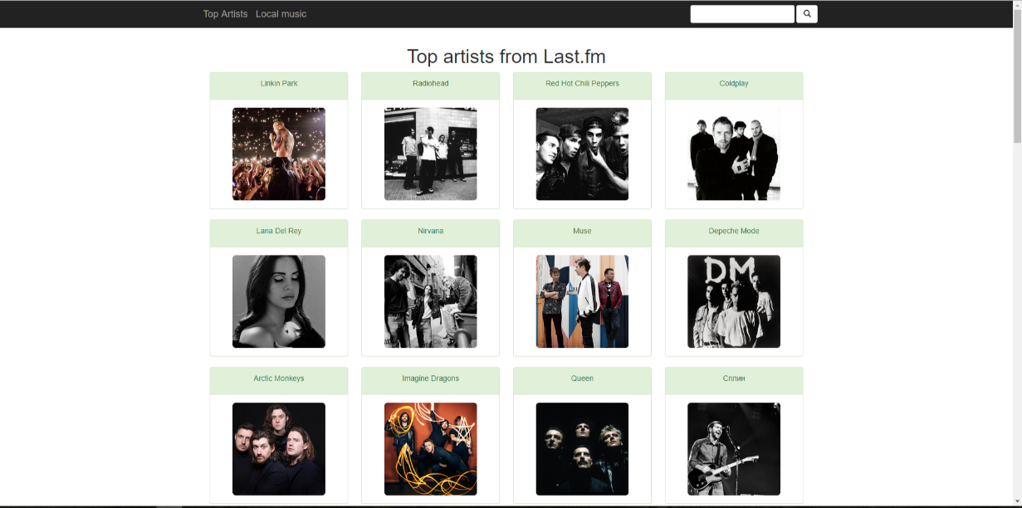
Интерфейс главной страницы

Slide 8
Заключение
В процессе выполнения дипломной работы получены следующие результаты: изучены книги и электронные источники по темам «Разработка web приложений ASP.NET Core MVC», «Архитектура клиент-серверных приложений», «Нейронные сети», а также непосредственно разработано приложение, использующее нейронные сети и совмещающее задачи и цели онлайн и оффлайн каталогизаторов.

